Slide 1
Наш класс - просто класс!
МОУ « Нурлатская гимназия», 4-а класс,
город Нурлат , Республика Татарстан
Классный руководитель - Хуснутдинова Р.Н.

Slide 2
Социальный паспорт
4-а класса Нурлатской гимназии
/ 2009-2010 учебный год /
1. Дети-сироты – нет
2. Социальные сироты, п /сироты- 1 / Чугунова Валерия/
3.Дети-инвалиды-нет
4.Дети , склонные к правонарушениям – 1 /Мустафин Роберт/
5. Дети группы риска- 1 /Мустафин Роберт/
6.Дети из семей военнослужащих – нет
7.Дети из семей погибших родителей (военных)- нет
8.Дети из семьи военных, опекаемых - нет
9.Дети из семьи безработных родителей - нет
10.Дети из неполных семей – 1/ Латыпов Айдар /
11. Малообеспеченные семьи - нет
12.Кол-во семей, отрицательно влияющие на детей - нет
13. Кол-во детей на начало года – 17 уч-ся

Slide 3
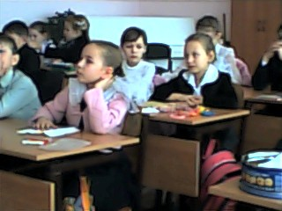
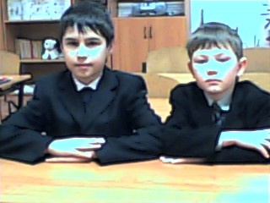
Негде, в тридевятом царстве,
В Нурлатском Школьном государстве
жил-был 4-й «А»
В нем красны девицы
– все мастерицы.
Ну а хлопцы молодцы,
на подбор все удальцы

Slide 4
Уровень успеваемости и качества знаний учащихся за последние 3 года.
Учебный год | класс | Успева- емость | Качество знаний
2007- 2008 | 2-а | 100% | 93 %
2008- 2009 | 3-а | 100% | 93 %
2009-2010 | 4-а | 100% | 87 %

Slide 5
Работа над проектами.
Наши творческие и иследовательские работы:
«Почему вулкан – вулкан и отчего он дышит огнем?»- Шагаевой Адели,
«Миражи» - Сайфутдиновой Айназы,
«Какое небо голубое»-Сулеймановой Зили «Кормилица наша -Буренушка»- Мироновой Саши,
«Первобытное искусство»-Семеновой Анастасии,
«Что такое нефть?»- Мухаметовой Язили;
опубликованы в Интернете на сайте http://portfolio.1september.ru

Slide 6
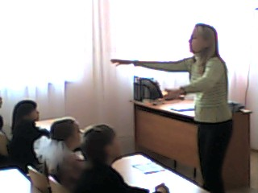
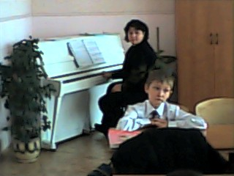
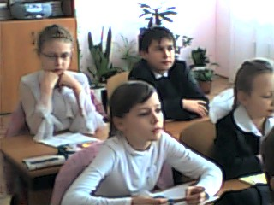
Без музыки не мыслим мы и дня !

Slide 7
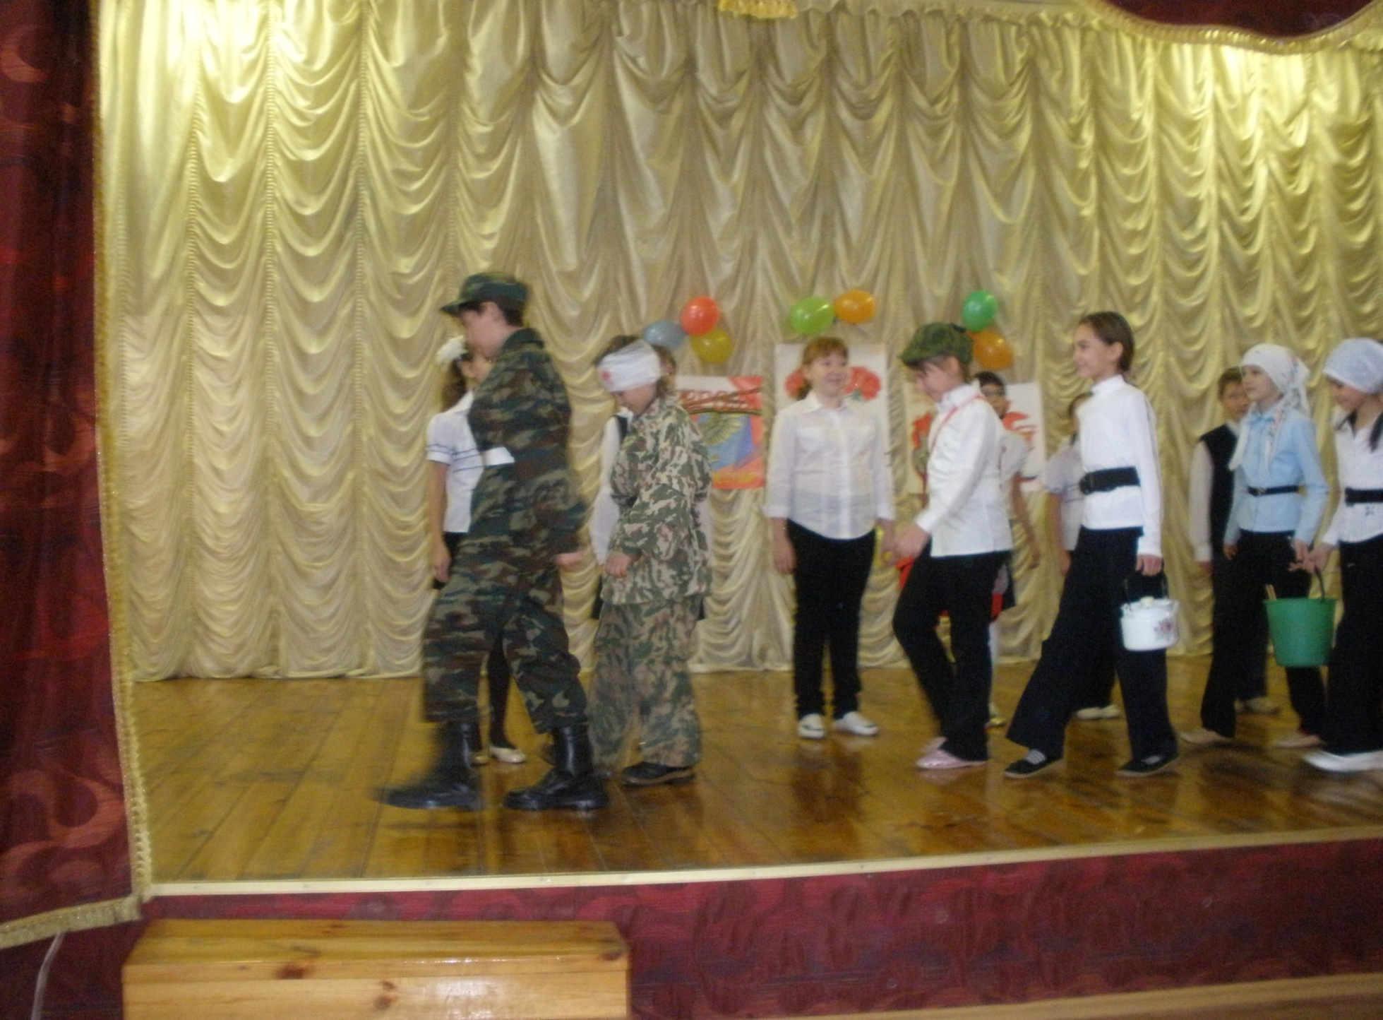
До свиданья , города и хаты!...
Конкурс инсценированной военной песни
Февраль , 2010 год

Slide 8
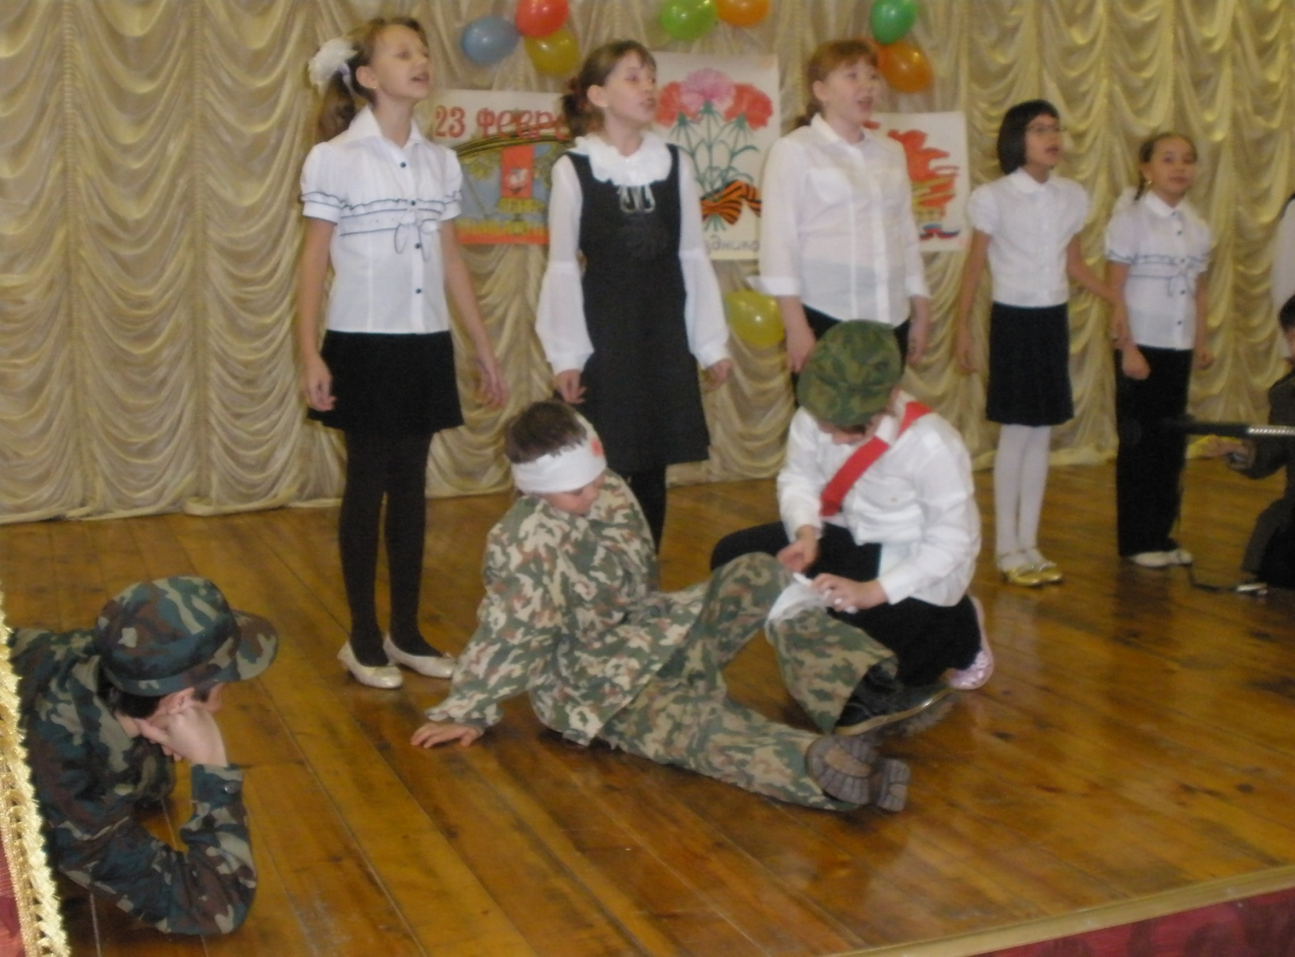
Передышка между боями

Slide 9
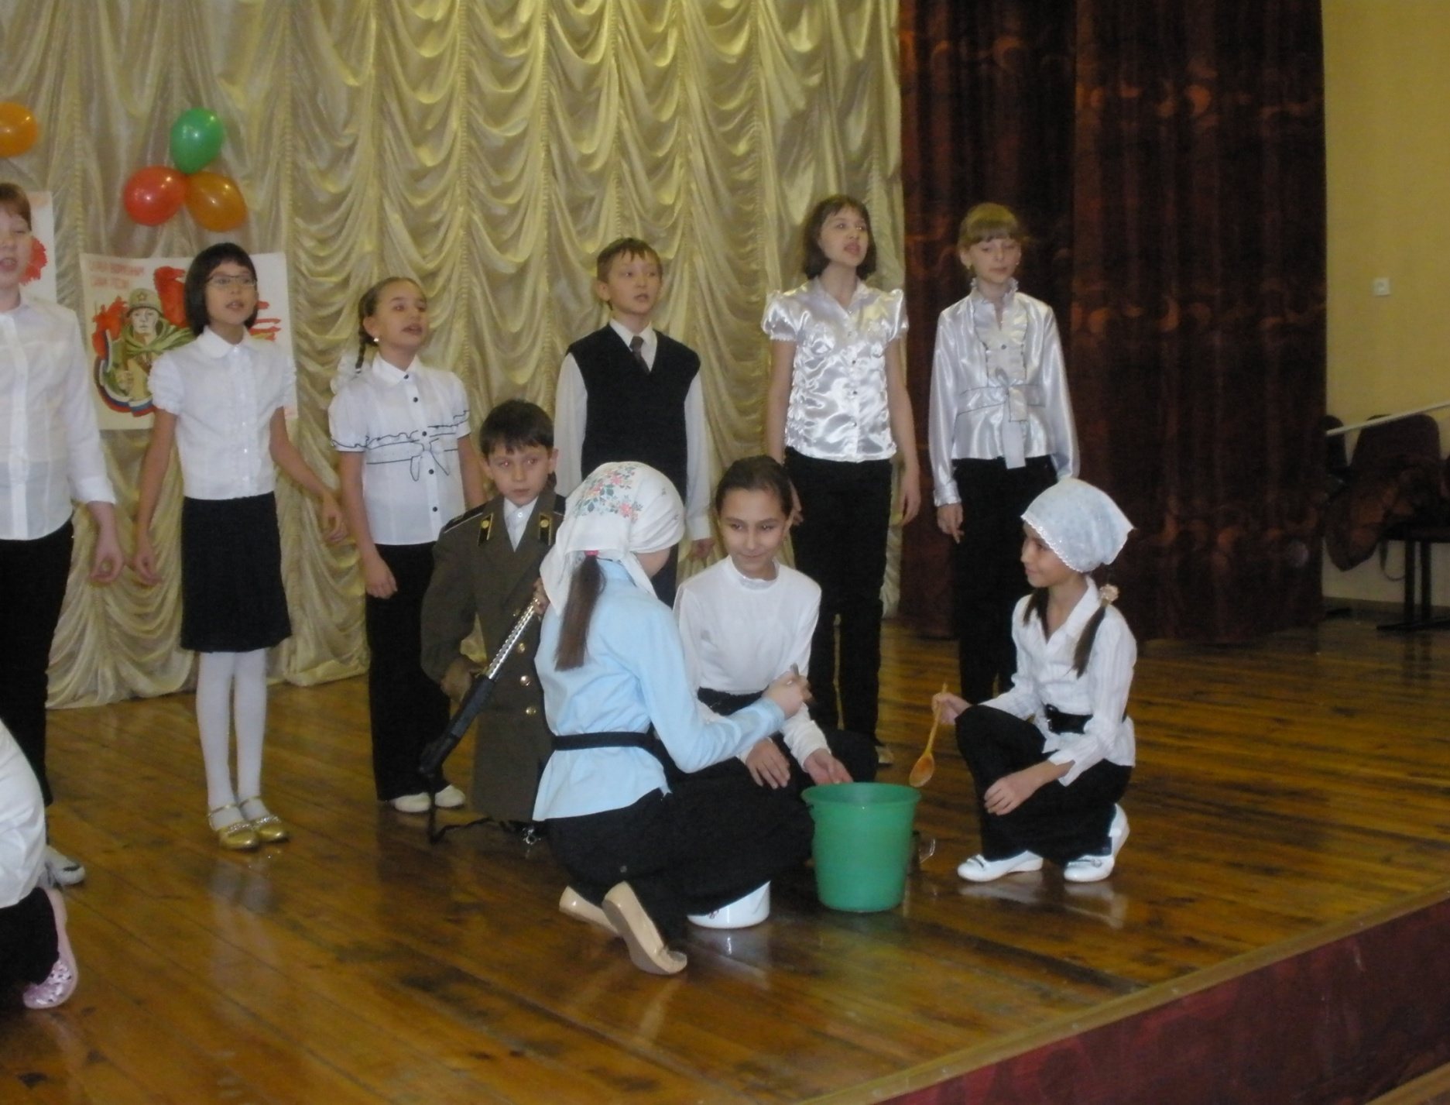
Нет для солдата ничего вкуснее каши

Slide 10
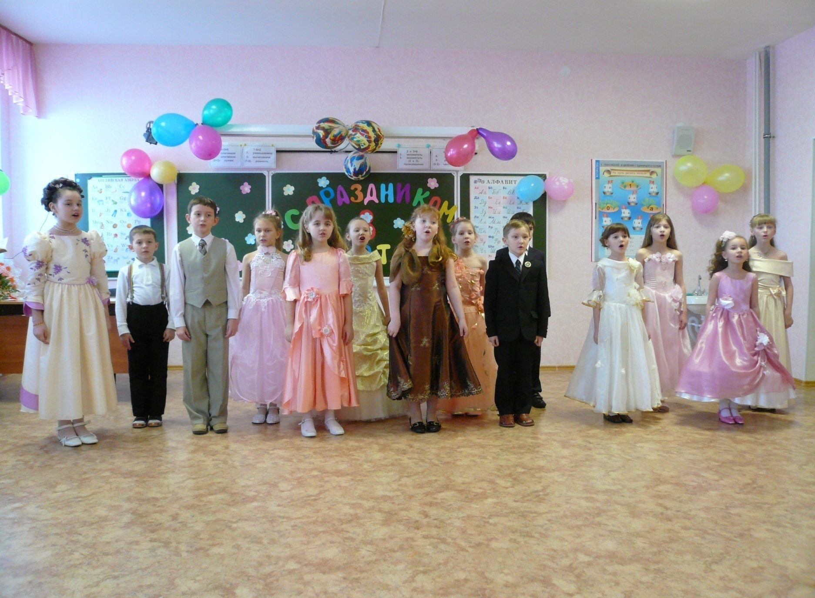
Поздравляем наших мам!

Slide 11
Класс наш в школе самый умный,
Пятерок хватит ли едва!
Класс наш в школе такой шумный
Что кружится голова!
Класс наш в школе всех активней,
И при деле он всегда!
Класс наш в школе самый дружный
Просто не разлей вода!
Веселиться мы умеем,
Улыбка не сойдет с лица.
Класс наш в школе самый лучший,
Потому что мы – семья!

